Slide 1
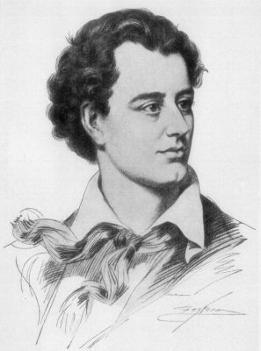
George Gordon Byron
Vojtěch Kunc, 2. B
12.2.2015
1)

Slide 2
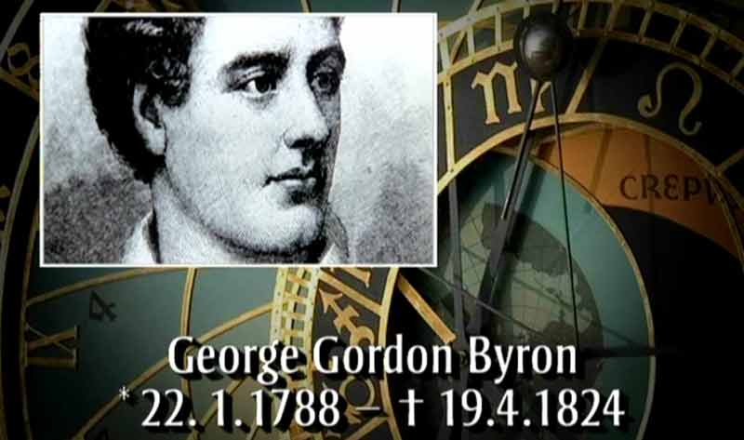
Osnova prezentace
Základní informace
Dětství a mládí
Mimoliterární život
Dílo
- rozbory jednotlivých děl (Childe Haroldova pouť, aj.)
Smrt a její okolnosti
Vliv do budoucnosti
Shrnutí
Zdroje
2)

Slide 3
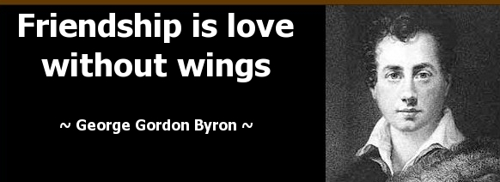
Základní informace
* 22. leden 1788 † 19. duben 1824
básník, filhelén, romantik
jeden z největších evropských básníků romantismu
proslul i svým divokým stylem života – extravagance, skandály
3)
„Je šílený, zlovolný a je nebezpečné ho znát.“ Caroline Lambová,
bývalá milenka

Slide 4
Dětství a mládí
označení lord (šlechtický titul), rodina měla špatnou pověst
otec brzy opustil rodinu, zanechal dluhy
matka trpěla hysterií, psychicky nemocná
trpěl vrozenou nemocí nohy, i přesto však měl skvělou kondici
jeho chůva mu traumatizovala život; promiskuita, výstřednosti
s přáteli ze studií podnikli dvouletou cestu po Evropě
„Láska se rodí z maličkostí, z nichž žije a pro ně umírá.“

Slide 5
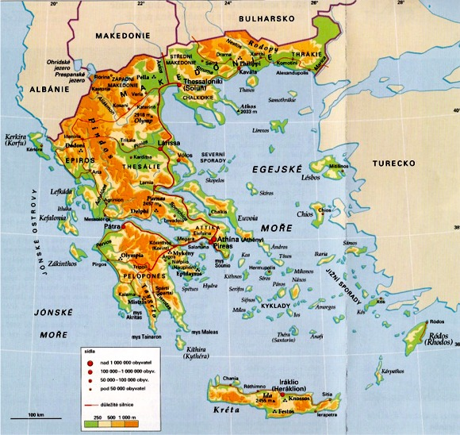
Mimoliterární život
díky titulu se směl účastnit zasedání mezi lordy
hájil práva dělníků, zavrhoval zavádění strojů, proti trestu smrti
sportovní výkony, sečtělost, duševní schopnosti
střet snů s realitou
přátelství s P. B. Shelleym – ovlivnilo jej
3 roky žil v Itálii
byl obviněn z incestu a sodomie
4) Geografická mapa Řecka
„Mužova láska a jeho život nejsou totéž, ženina láska je její celá existence.“

Slide 6
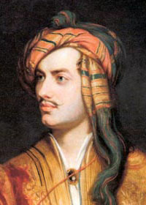
Dílo
odkazuje převážně na jím prožité věci
pesimismus, melancholie
rozpor člověka s reálným světem
boj člověka za lidská, přirozená práva
„byronská povídka“ = proti společenským konvencím, tyranii
vedlejší díla: Džaur, Kain, Korzár, Vězeň chillonský
„To, co nás činí v lásce šťastnými, je nešťastná láska.“
5) Portrét od Thomase Phillipse

Slide 7
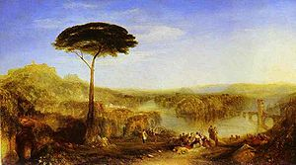
Childe Haroldova pouť
lyricko-epická romantická sbírka, 4 části
osamělý poutník bloudící Evropou, hledá klid
úvahy nad historií a náhledy do budoucnosti
Haroldova cesta končí na ostrově – vytoužený klid
zejména oblíbená – 3. a 4. část – setkání se Shelleym
„Strašné je, že není možno žít ani s ženami, ani bez nich.“
6) Pomyslný vrchol příběhu – klid, ráj

Slide 8
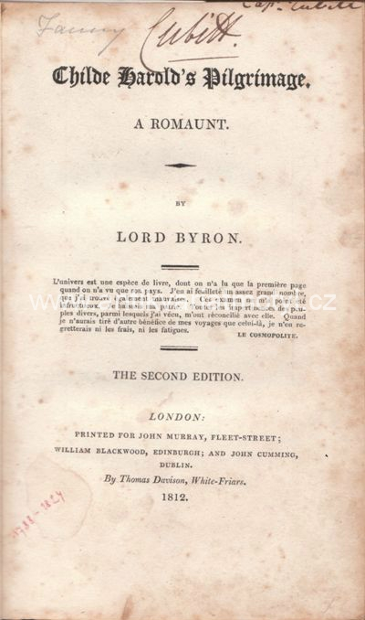
7) Childe Haroldova pouť – 1.vydání (1812)

Slide 9
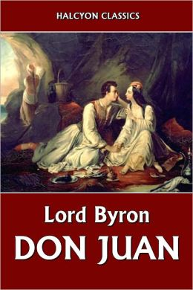
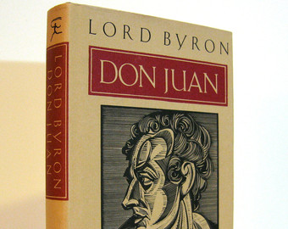
Don Juan
satirický pikareskní epos
uvolněná realistická tvorba
Don Juan představen jako rouhač, nikoliv rebel
9)
8)

Slide 10
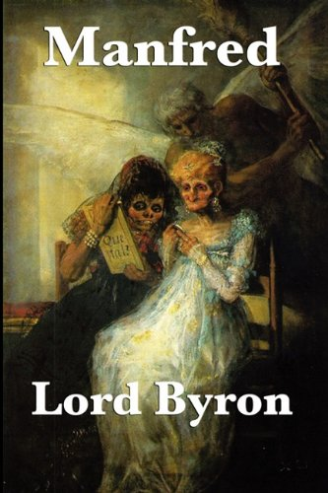
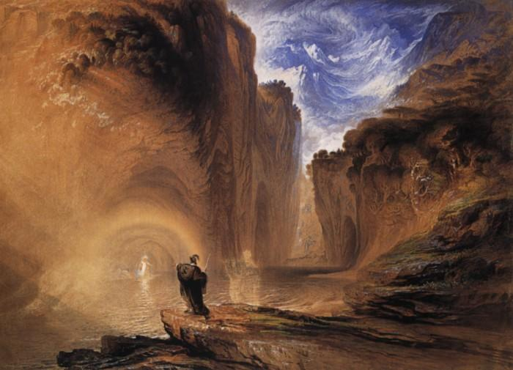
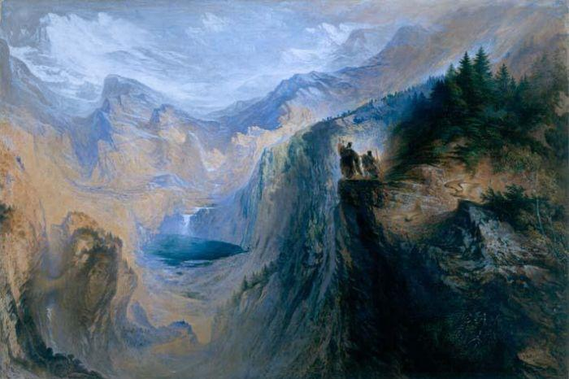
Manfréd
filozofická dramatická báseň na faustovské téma
formuluje základní lidské otázky hledá odpovědi
Manfred se chce zbavit pocitu ze smrti milované Astarté
kladen důraz na otázky etické odpovědnosti
10)
11) Alpská příroda ve Švýcarsku
12)

Slide 11
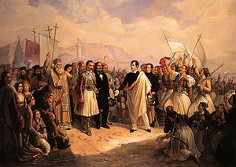
Smrt a její okolnosti
po pobytu v Itálii a milostných patáliích odjel do Řecka
r. 1823 se nechal kooptovat do řeckého výboru
v únoru 1824 dostal záchvat, po několika týdnech zemřel
13) Lord Byron u Messolonghi
„Na životě je nejstrašnější, že člověk může sebe sama nejvíce milovat a přitom k sobě nemít ani špetku úcty.“

Slide 12
Vliv do budoucnosti
stal se inspirací pro mnoho autorů
vynikal především v nebojácnosti vyjádřit nesouhlas
pesimismus x víra v možnost lepšího života
působil „protiproudově“, i přesto neopomínal etiku, slušnost
Inspirace = A. S. Puškin, E. A. Poe, K. H. Mácha - Máj
„Nikde nevidím nikoho, kdo by si manželstvím polepšil. Všichni moji ženatí vrstevníci jsou plešatí a nespokojení.“

Slide 13
Shrnutí
jeden z nejvýznamnějších romantických autorů Evropy
rebelský život – promiskuita, výstřednost, extravagance
morálně špatné dětství, vrozená nemoc nohy
v mládí absolvoval cestu po Evropě = inspirace pro jeho tvorbu
angažoval se v politice, mezinárodních vztazích
v dílech – boj za práva člověka, svobodu; hledá klid
přátelství s P. B. Shelleym
dílo: Childe Haroldova pouť, Don Juan, Manfréd, Džaur, Kain
„Noc ukazuje hvězdy a ženy v lepším světle.“

Slide 14
Zdroje
Bibliografické:
POLÁŠKOVÁ, Taťána. Literatura pro 2. ročník středních škol. Vyd. 1. Brno: Didaktis, 2009. ISBN 9788073581299. str. 42, 43
Internetové:
George Gordon Byron. [online] [cit. 2015-02-08] Dostupné z: http://royal-history.sweb.cz/byronz.html
[online] [cit. 2015-02-08] Dostupné z: http://www.spisovatele.cz/george-gordon-byron
[online] [cit. 2015-02-11] Dostupné z: http://citaty.net/autori/george-gordon-byron/
[online] [cit. 2015-02-11] Dostupné z: http://www.cesky-jazyk.cz/ctenarsky-denik/george-gordon-byron/

Slide 15
Zdroje obrázkové
1) http://upload.wikimedia.org/wikipedia/commons/4/45/George_Gordon_Byron2.jpg
2) http://img.ceskatelevize.cz/program/porady/1095927644/foto09/2243.jpg
3) http://statusmind.com/images/2014/03/Friendship-Quotes-34576-statusmind.com.jpg
4) http://www.laszak.cz/pics/mapy/recko.jpg
5) http://freemasonry.bcy.ca/biography/images/byron_g.jpg
6) http://upload.wikimedia.org/wikipedia/commons/thumb/3/35/Childe_harold.jpg/300px-Childe_harold.jpg
7) http://www.antikvariatmotyl.cz/media/images/lord-byron1.jpg
8) https://img0.etsystatic.com/011/1/6305861/il_340x270.420112548_1kpa.jpg
9) http://img2.imagesbn.com/p/2940012220455_p0_v1_s260x420.JPG
10) http://ecx.images-amazon.com/images/I/51KA3bBcn9L.jpg
11) http://www.artmagick.com/images/content/martin/hi/martin5.jpg
12) http://upload.wikimedia.org/wikipedia/commons/9/90/John_Martin_-_Manfred_on_the_Jungfrau_%281837%29.jpg
13) http://upload.wikimedia.org/wikipedia/commons/thumb/1/1a/Lord_Byron_at_Missolonghi.jpg/300px-Lord_Byron_at_Missolonghi.jpg

Slide 16
Děkuji za pozornost
Vojtěch Kunc, 12. 2. 2015
„Nic nás nepřibližuje víc k nebi než láska.“

